Slide 1

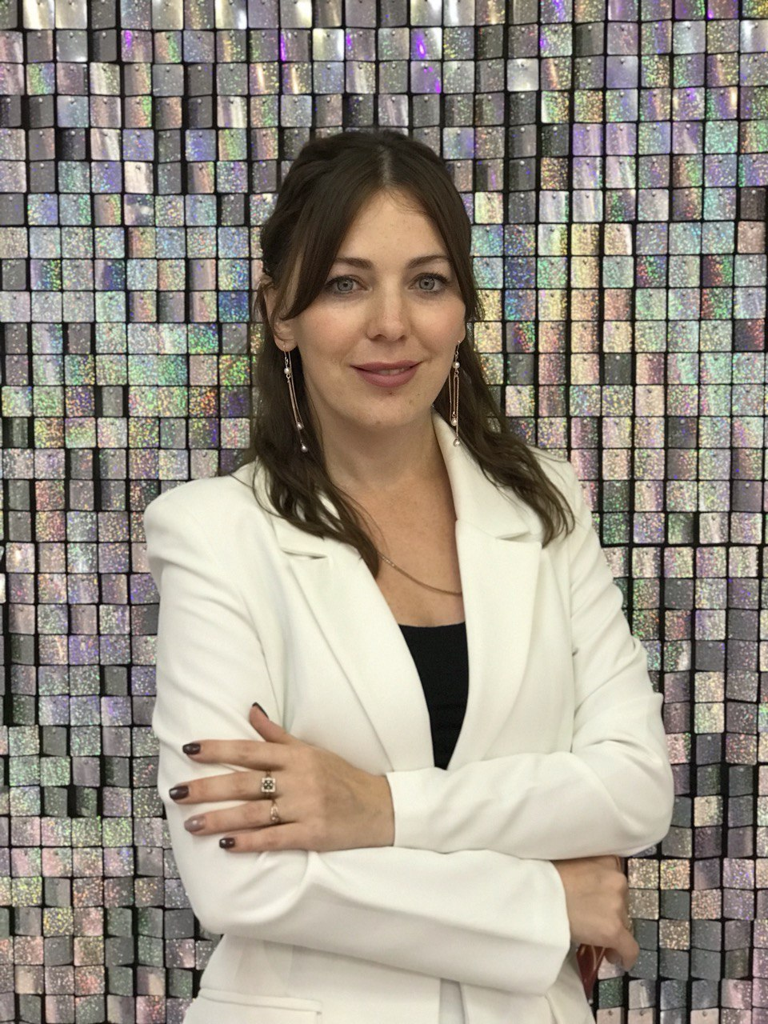
Интерактивная песочница как средство воспитательного воздействия: развитие и социализация детей с ОВЗ
Подготовила: учитель-логопед ВКК
МДОАУ «Д/с№12»г.Орска
Макарова Елена олеговна

Slide 2
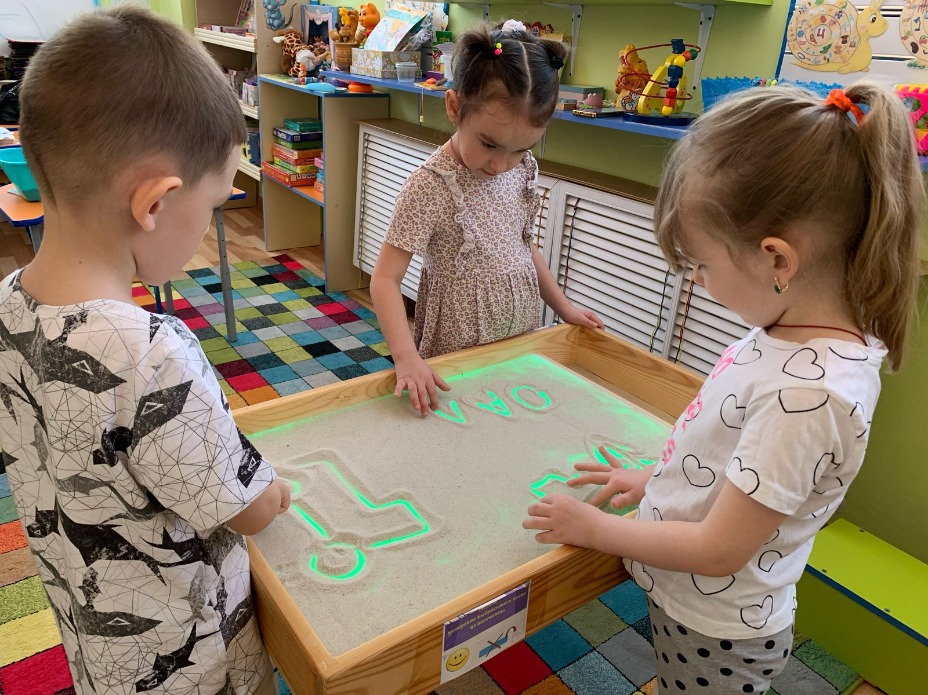
Через игру – к уверенности и новым возможностям.
Цели использования интерактивной песочницы:
1.Создание естественной стимулирующей среды, в которой ребенок чувствует себя комфортно и защищено, проявляя творческую активность.
2.Развитие познавательных и психических процессов: восприятия (формы, цвета, целостного восприятия), памяти, внимания, мышления, воображения, пространственных представлений.
3.Развитие фантазии, наглядно-образного мышления, словеснологического мышления, побуждая детей к активным действиям и концентрации внимания.
4. Снижение психофизического напряжения.
5. Актуализация эмоций.
Задачи:
Образовательные: 1. Учить детей последовательно и точно передавать увиденное, с учетом развития сюжета.
2. Учить выстраивать композиции на песке по образцу.
3. Закрепить представления об окружающем мире.
Развивающие:
1.Развивать психические процессы (внимание, память).
2.Развивать логическое мышление.
3. Развивать тонкие тактильные ощущения, мелкую моторику.
Воспитательные:
1. Вызывать эмоционально положительное состояние, удовольствие от игр и совместной деятельности с другими детьми.
2. Воспитать внимательное отношение к коллективу при организации групповой деятельности.
3. Воспитывать доброту, бережное отношение ко всему живому.
4. Воспитать самостоятельность и инициативность.

Slide 3
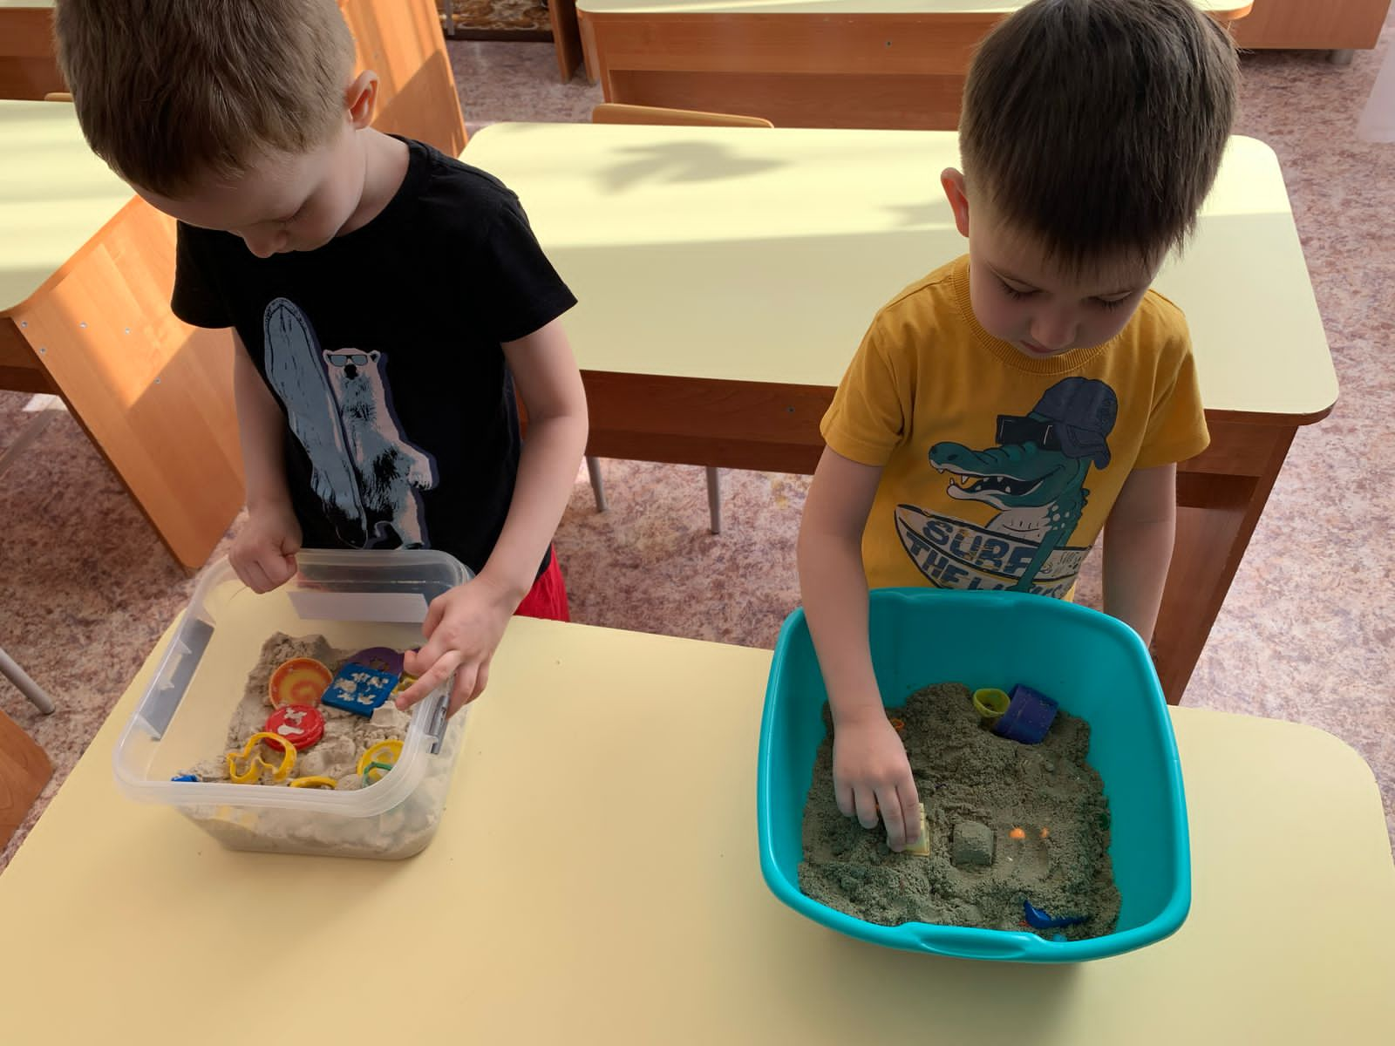
Функции интерактивной песочницы
1. Коммуникативную - установление эмоционального контакта, объединение учащихся в коллектив;
2. Релаксационную - снятие эмоционального напряжения, вызванного нагрузкой на нервную систему;
3. Воспитательную - психотренинг и психокоррекция проявлений личности в игровых моделях жизненных ситуаций; развитие самостоятельности и инициативности;
4. Развивающую - развитие психических процессов и функций (памяти, внимания, восприятия и т.д.), двигательной сферы;
5. Обучающую - обогащение информацией об окружающем мире.

Slide 4
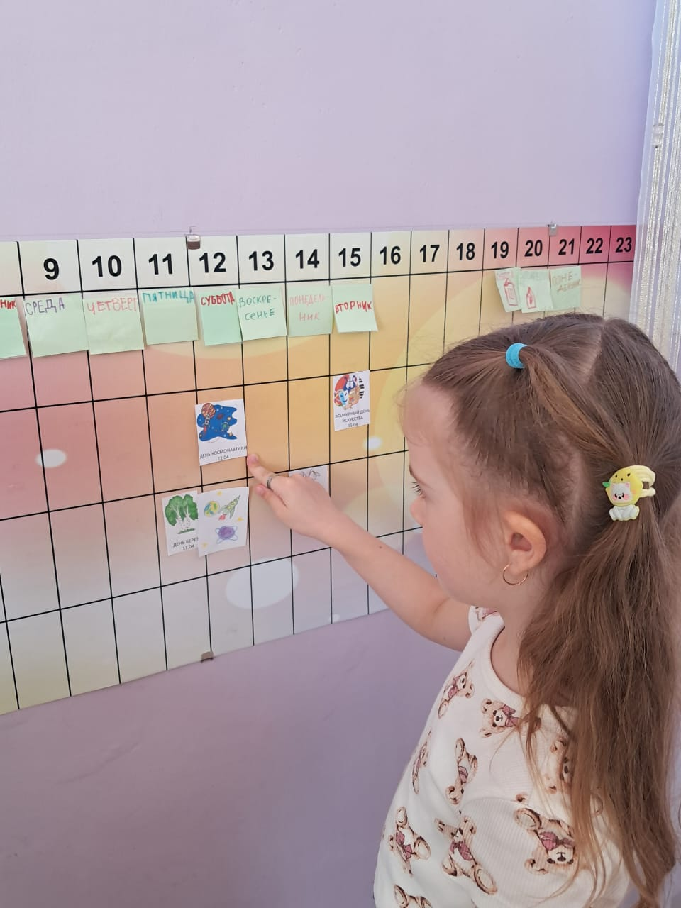
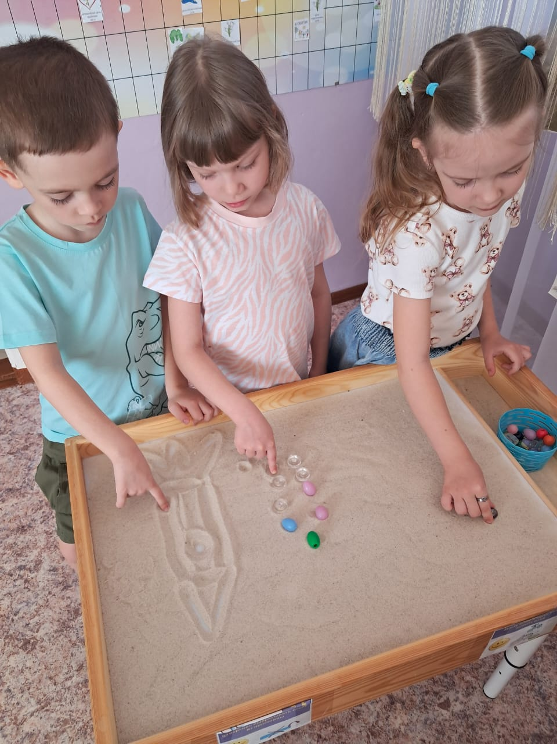
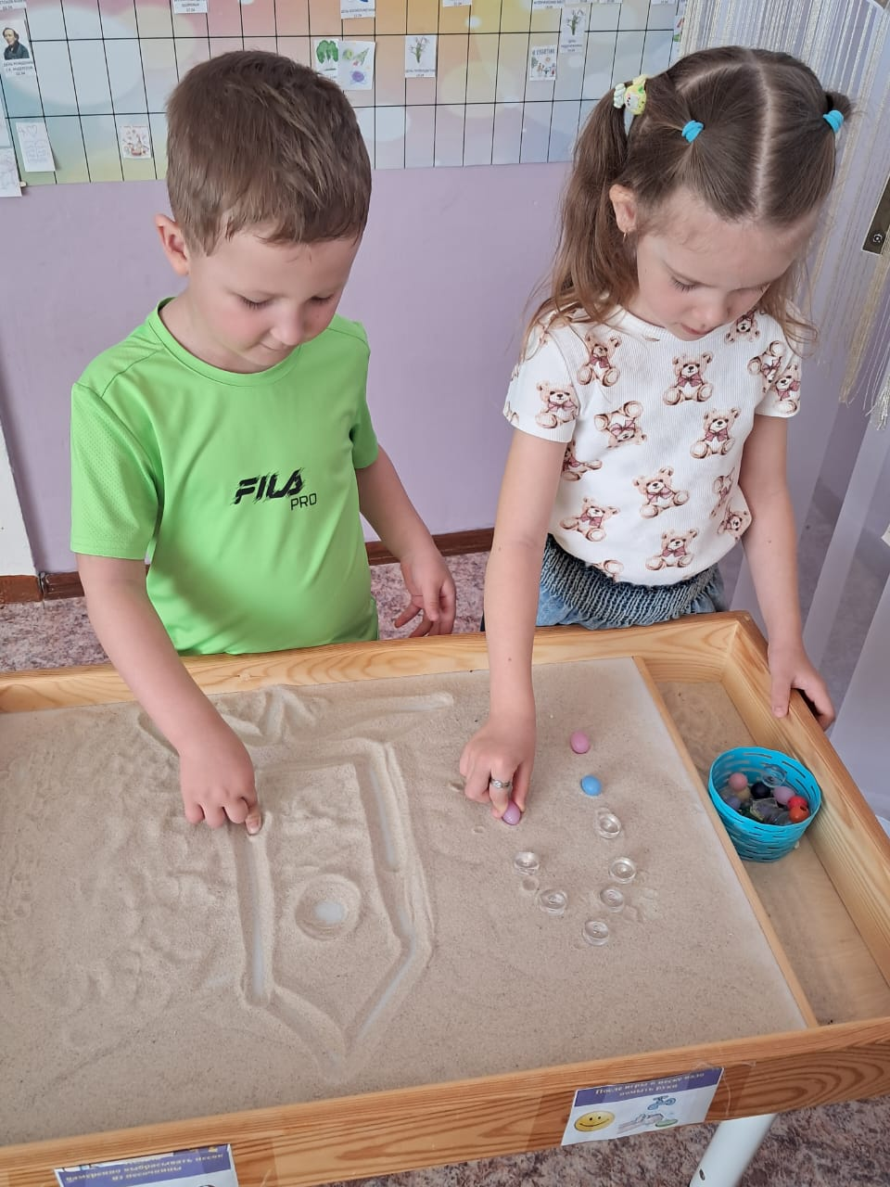
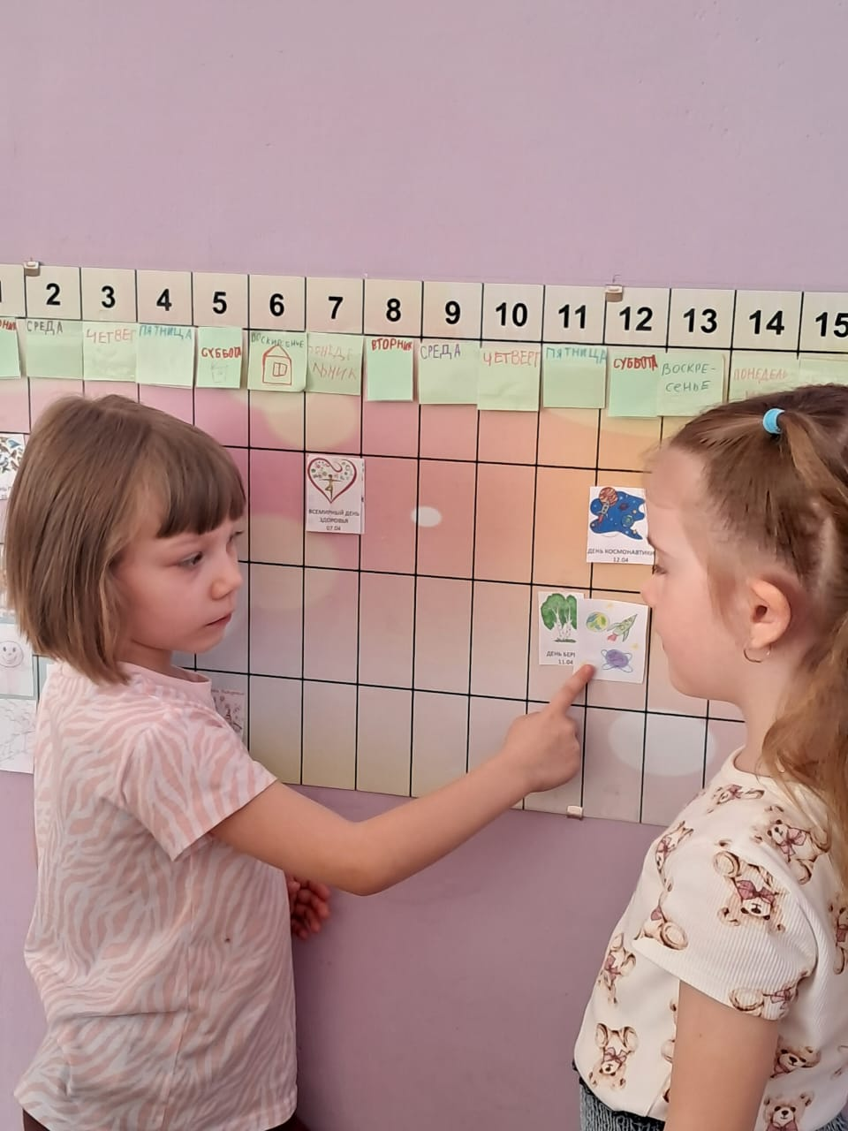
Песочные истории: творчество и развитие

Slide 5
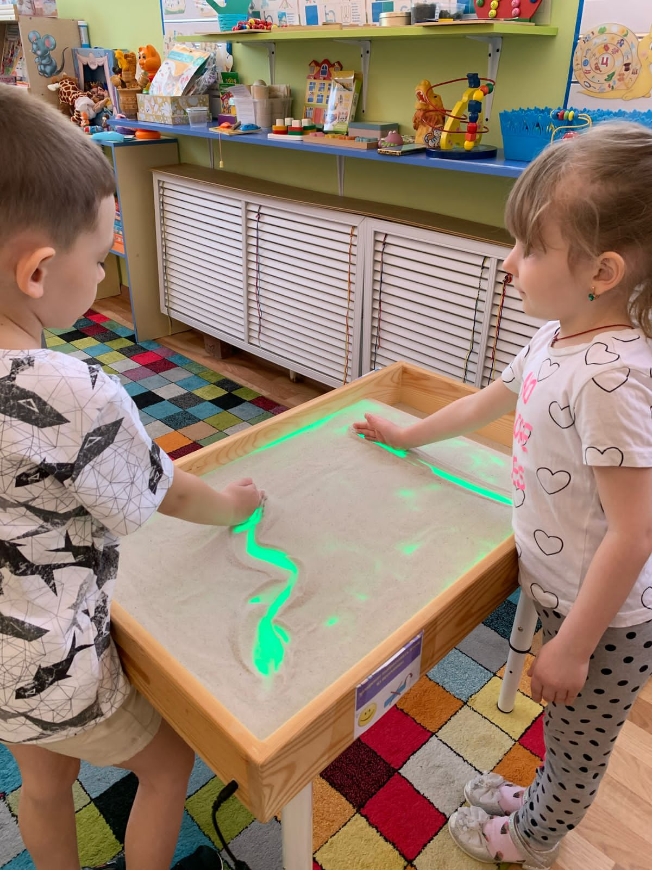
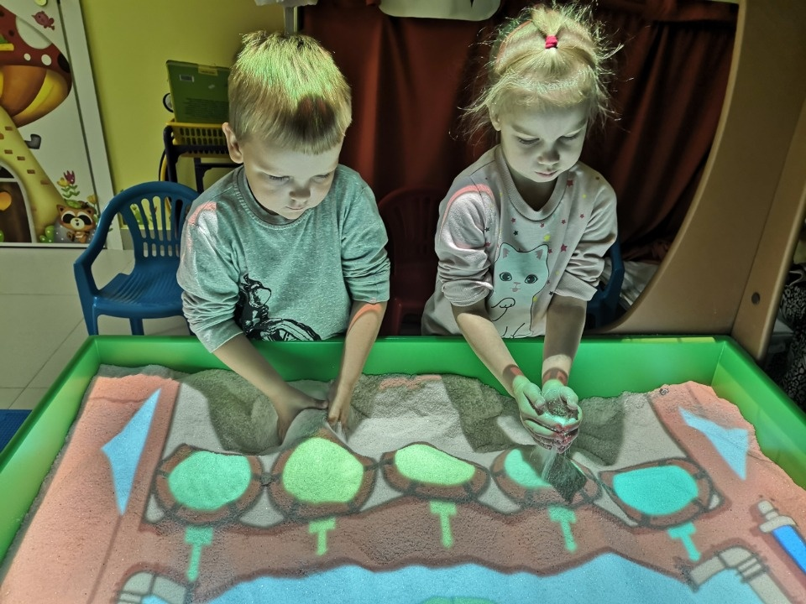
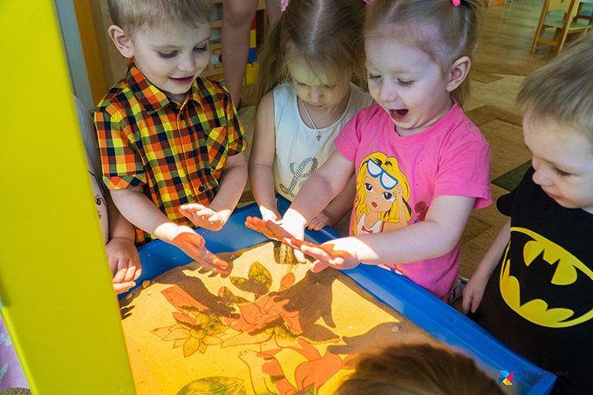
Задача социализации детей с ОВЗ является одной из приоритетных в деятельности ДОУ. Она может быть решена при одновременной реализации таких условий, как:
— готовность педагогов к созданию благоприятной, трансформируемой социокультурной развивающей среды;
— гибкое сочетание разных форм и методов работы с детьми с учетом их особенностей, потребностей и возможностей;
— тесное взаимодействие педагогов группы, специалистов и родителей.
Одна из главных задач, которую необходимо ставить перед собой, это включение детей с ОВЗ в систему социальных отношений по средствам детских видов деятельности (игровой, коммуникативной, трудовой, познавательно-исследовательской, продуктивной, музыкальной, чтения художественного слова).

Slide 6
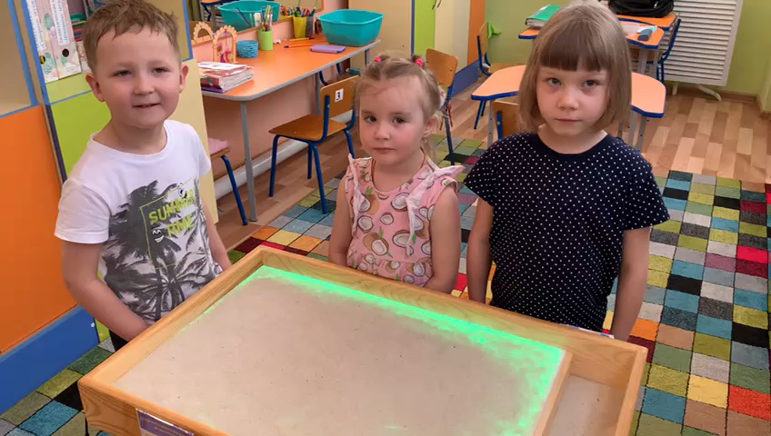
«Наилучшая для малыша та игрушка, которую он может заставить по-разному изменяться; для маленьких детей наилучшая игрушка — это куча песка»
К. Д. Ушинский.
Все игры с песком условно можно разделить по трем направлениям:
— обучающие (облегчают процесс обучения);
— познавательные (с их помощью познается
многогранность нашего мира);
— проективные (через них осуществляется диагностика, коррекция и развитие ребенка).

Slide 7
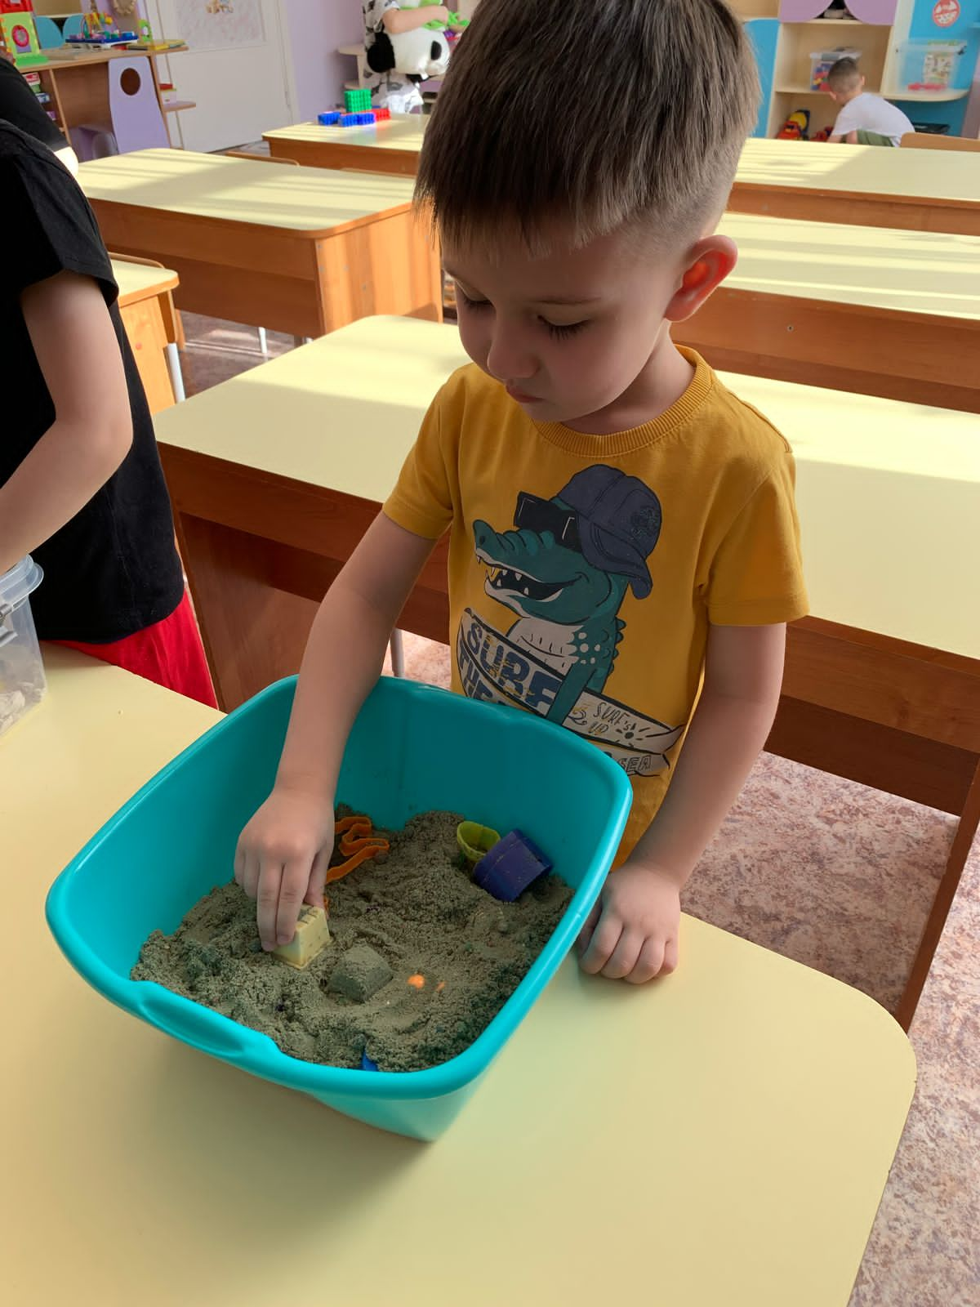
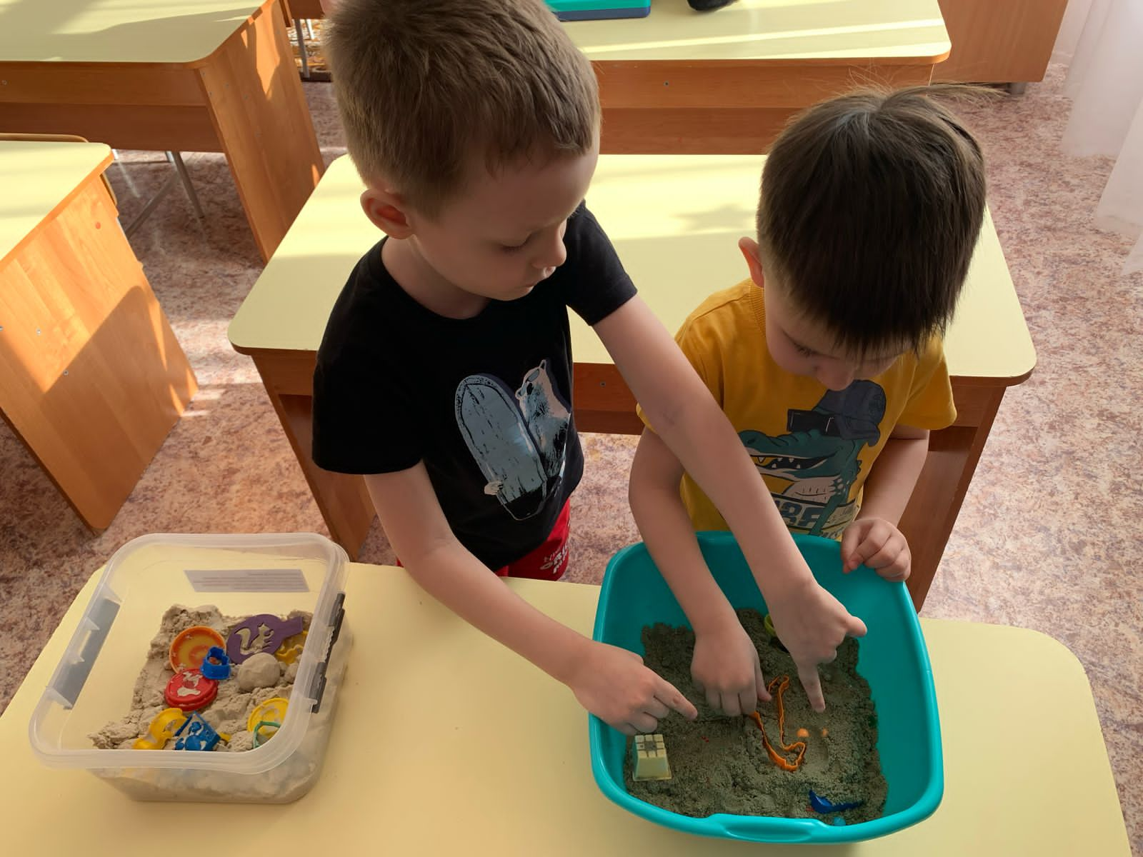

Игры в песочнице — отличное средство для развития самостоятельности у детей старшего дошкольного возраста.
Песок является универсальным материалом, который стимулирует творческое мышление, развивает мелкую моторику и помогает детям учиться взаимодействовать друг с другом.
1. «Построй город»
Цель игры: развивать воображение и
пространственное мышление.
2. «Секретики»
Цель игры: развивать наблюдательность и умение следовать правилам.
3. «Песочные часы»
Цель игры: развивать чувство времени и координацию движений.
Еще больше игр

Slide 8
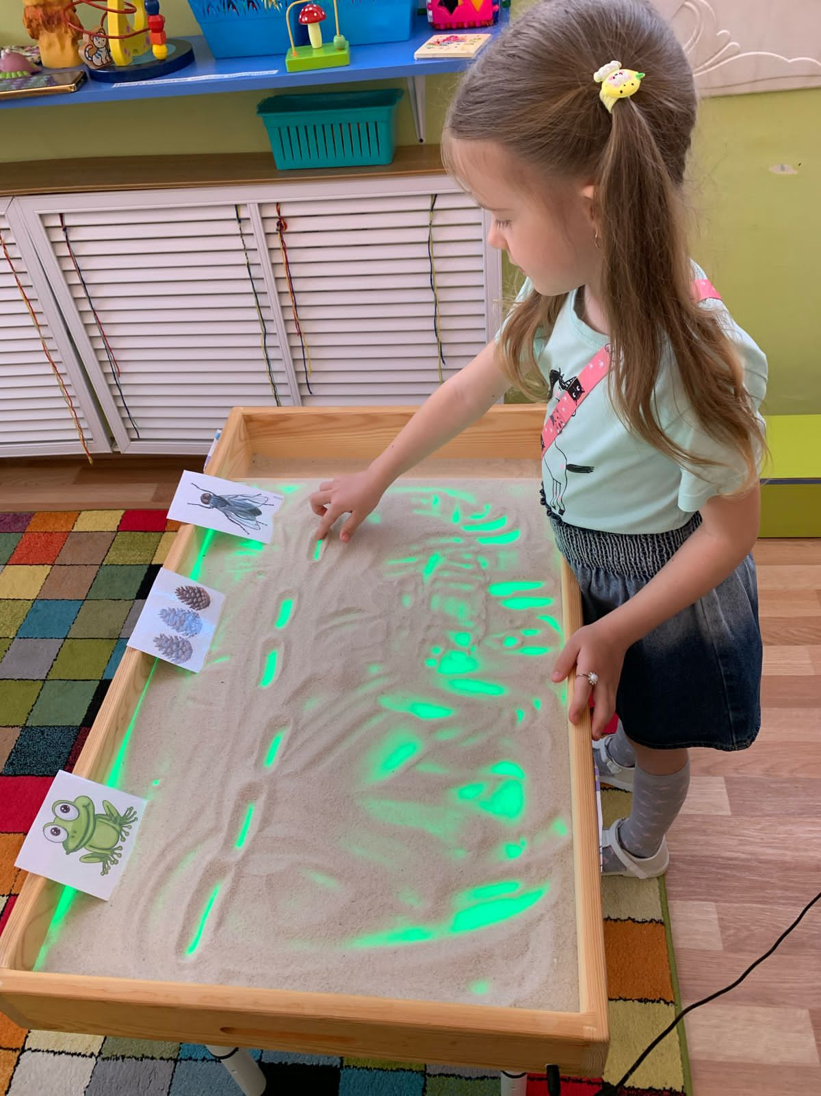
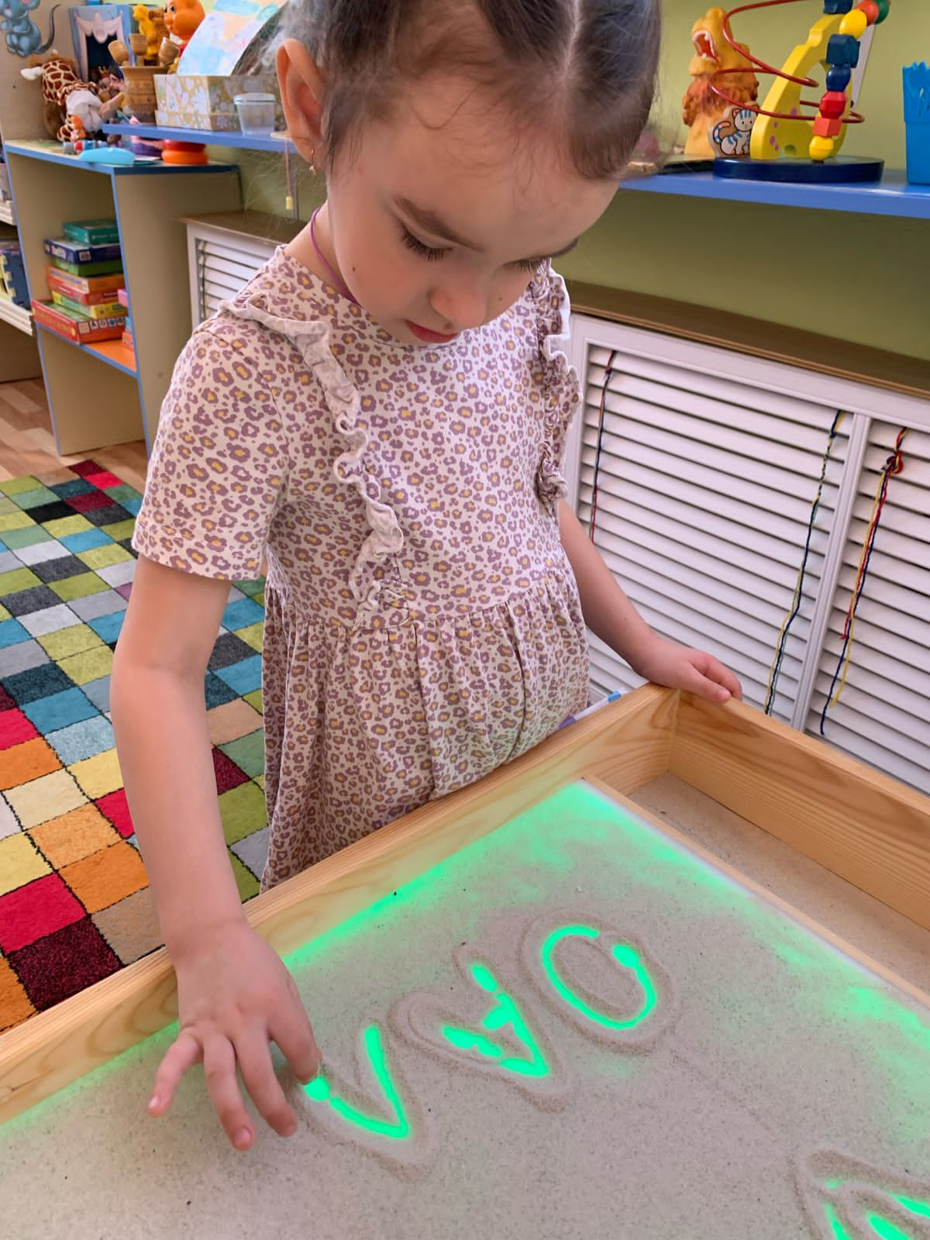
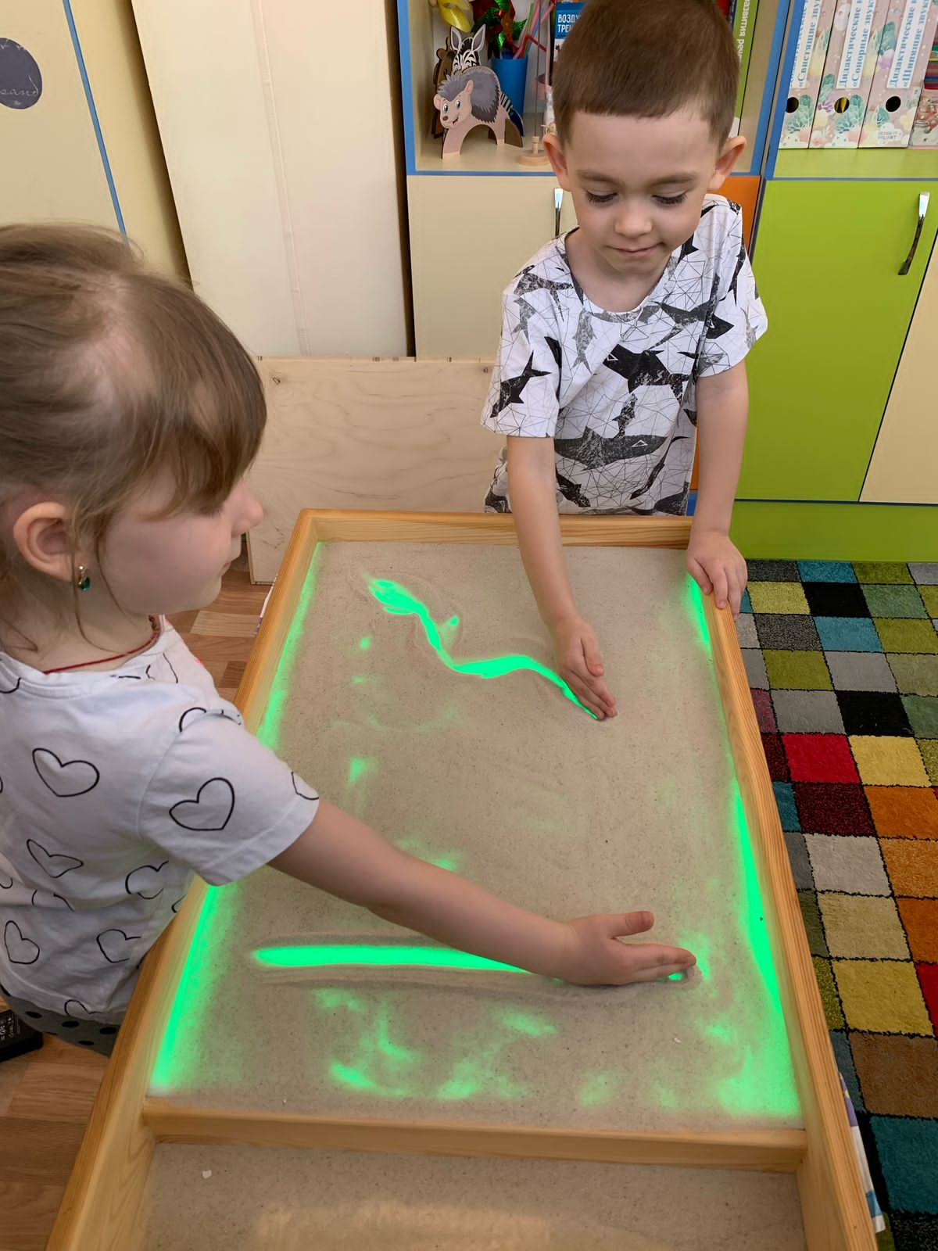
Игры на развитие тактильных ощущений

Slide 9
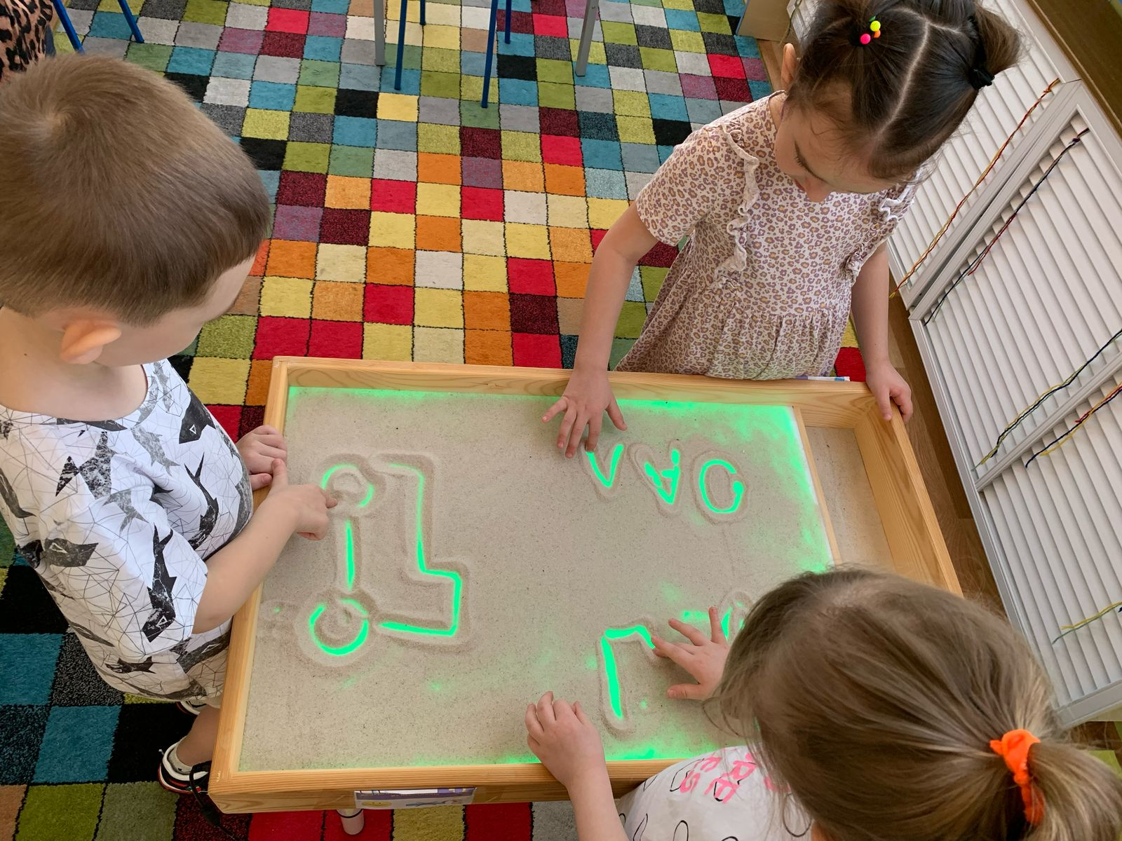
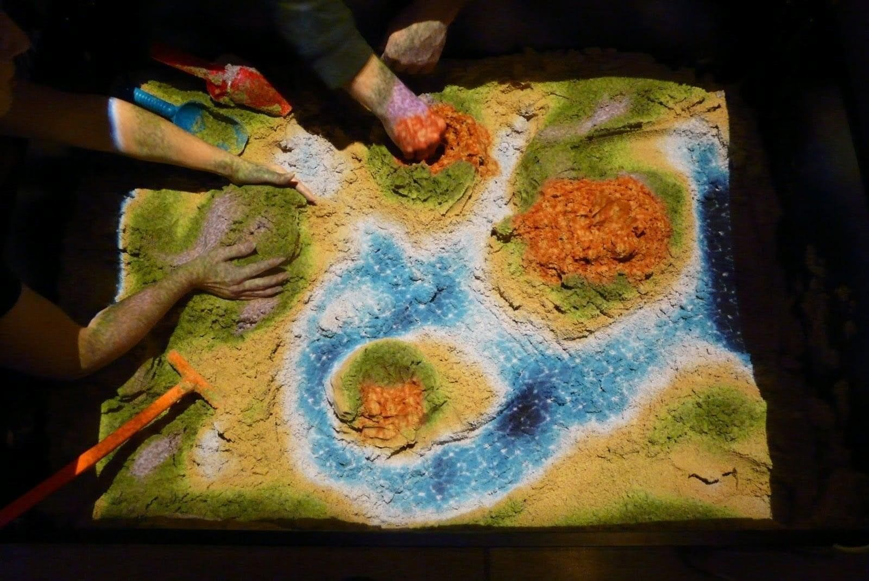
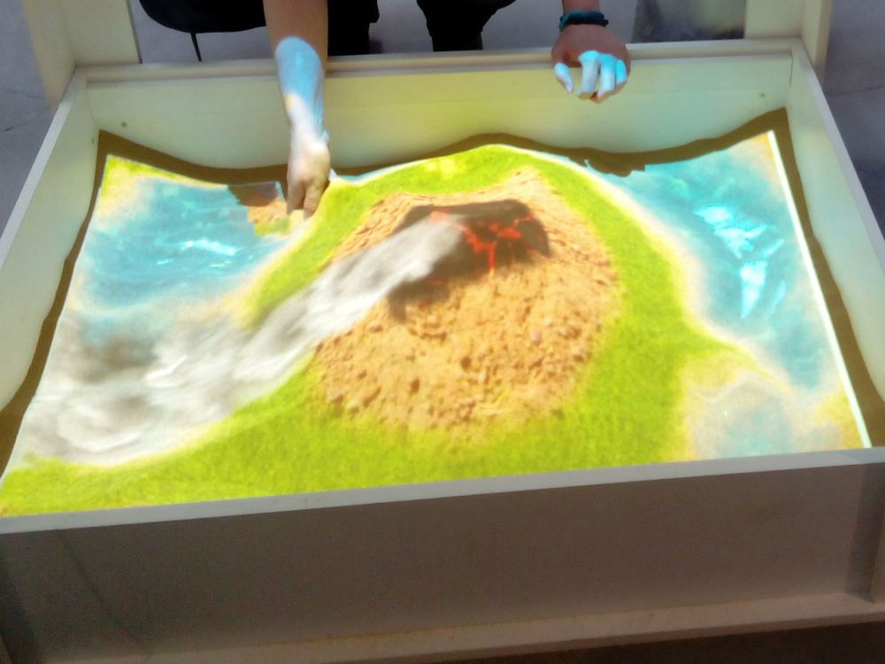
Игры на развитие творческих способностей, внимания, мышления

Slide 10
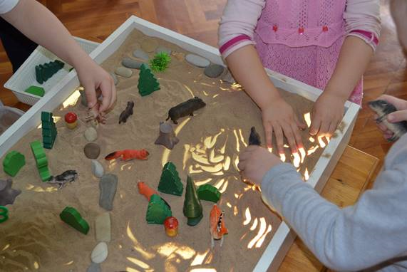
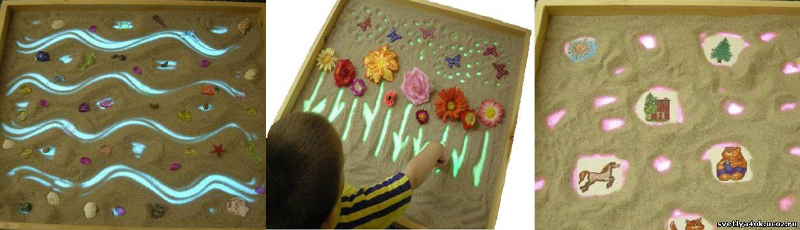
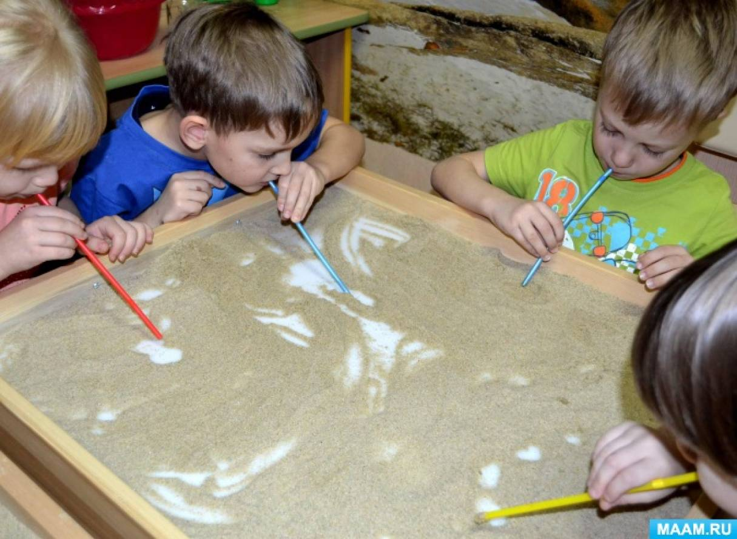
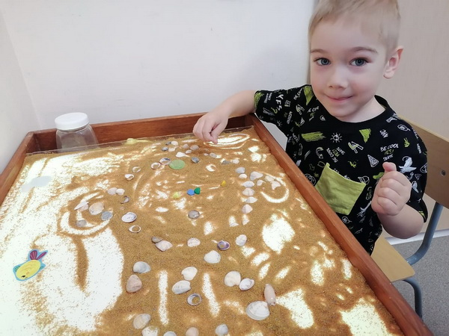
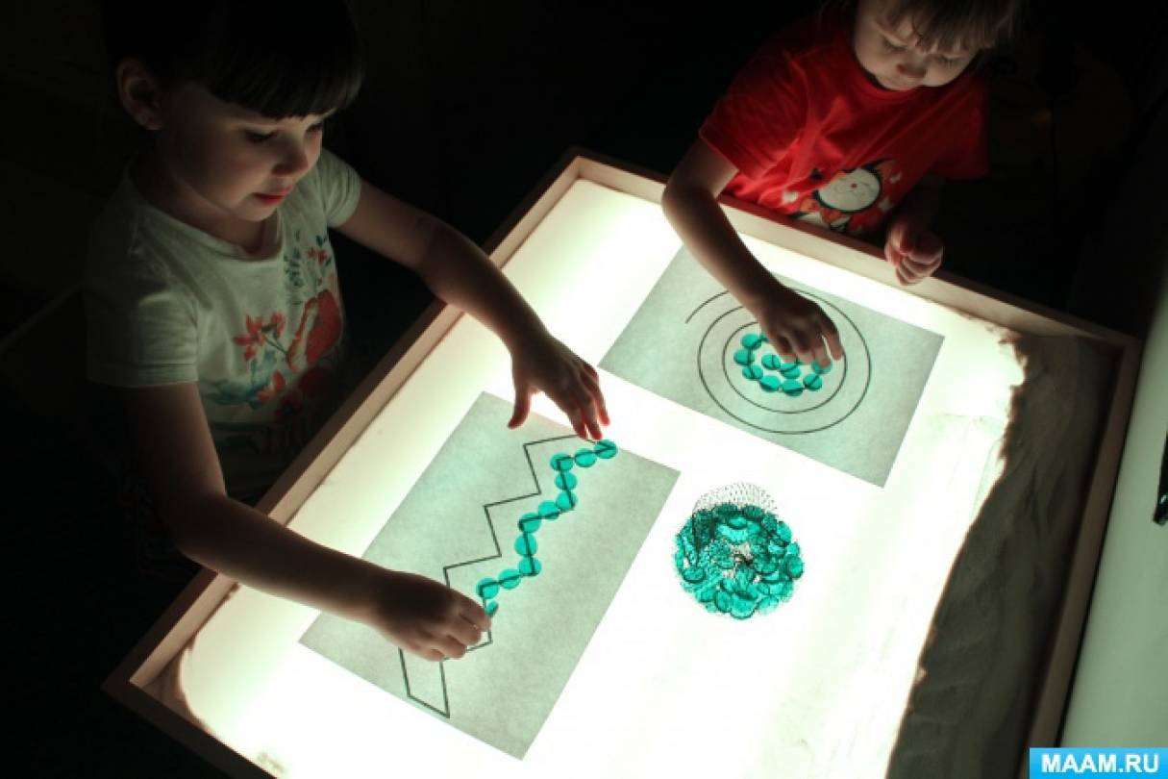
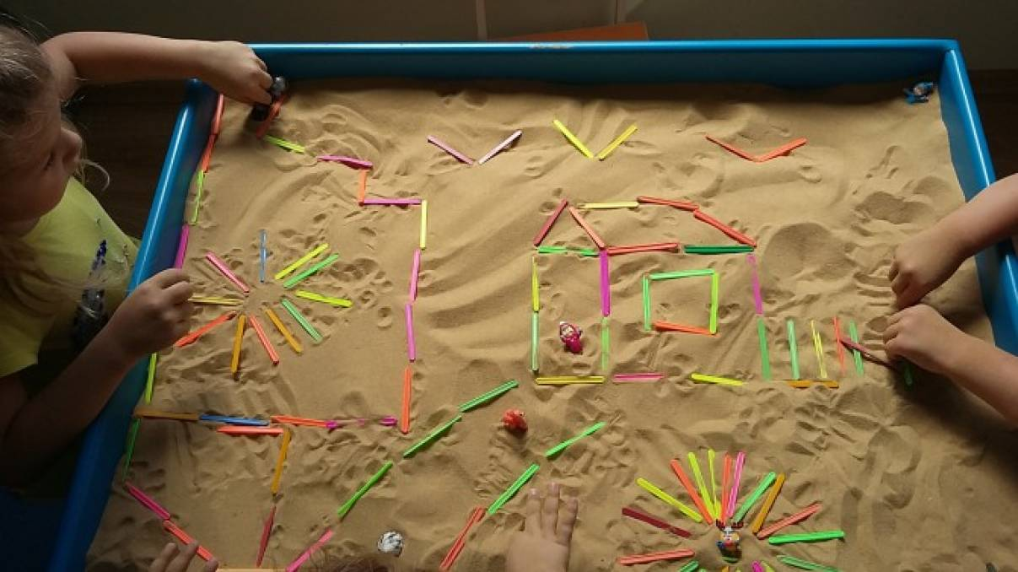
Развиваем самостоятельность и инициативу!

Slide 11
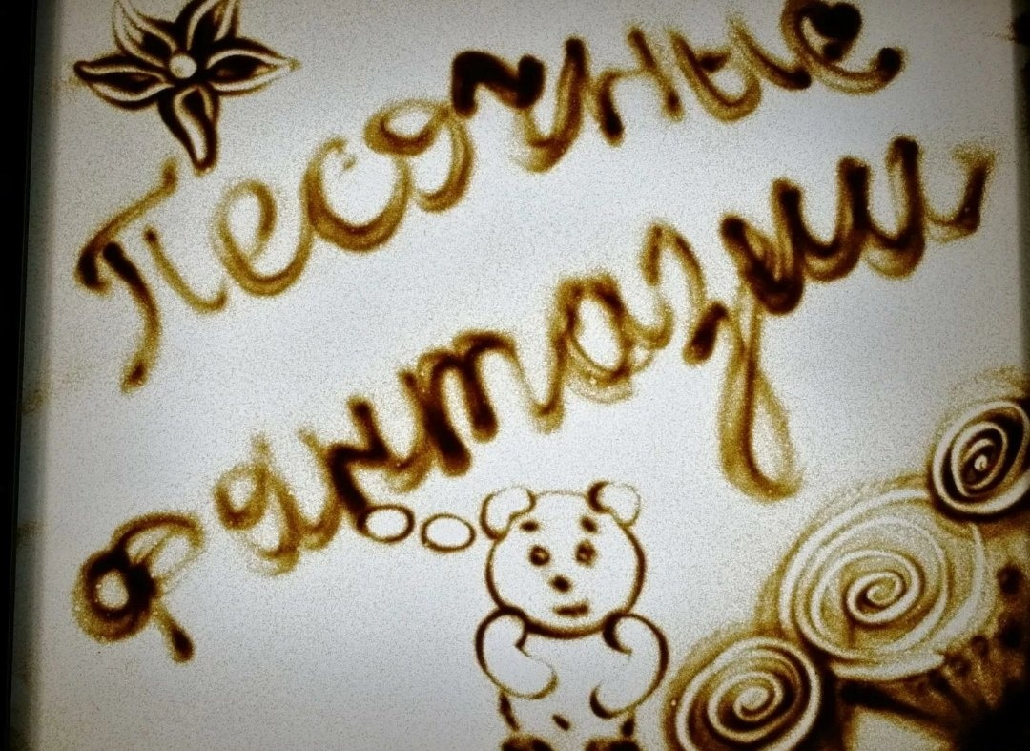
Условия современной действительности требуют качественно нового, социально направленного подхода к педагогическому обеспечению социальной практики каждого ребёнка с ОВЗ.
Любые виды деятельности ребёнка, должны быть направлены на формирование и развитие разнообразного жизненного опыта, и только в этом случае социализация воспитанника будет проходить достаточно эффективно.

Slide 12

Песок — это магический мир,
где детские пальцы творят будущее,
а каждая крупица — зерно фантазии и
роста.
Желаем успехов!

